Slide 1
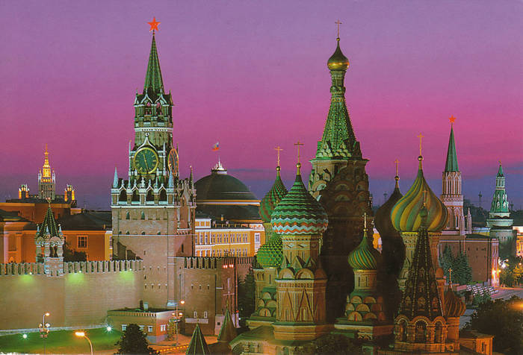
Конституция
Российской Федерации
Разработчик:
Волосянкина Наталья Васильевна,
учитель начальных классов
средней школы №462
Пушкинского района СПб

Slide 2
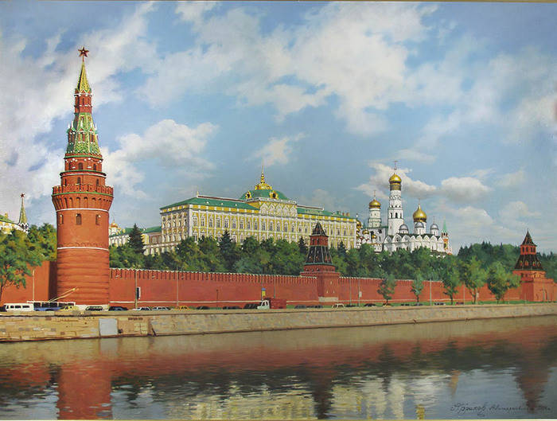
Р О С С И Я
Столица России – город Москва

Slide 3
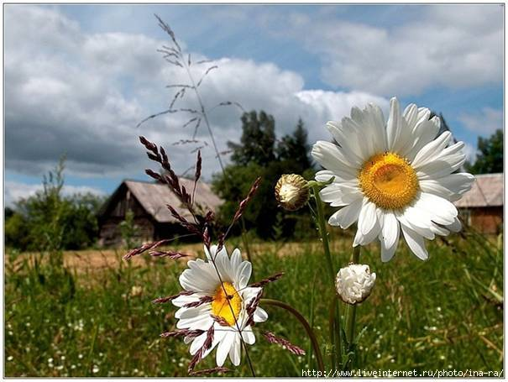

Slide 5
Конституция –
основной Закон Российской Федерации

Slide 6
12 декабря 1993 год

Slide 7
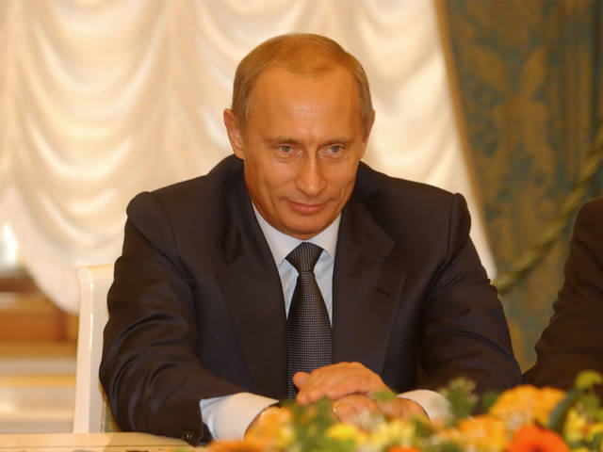
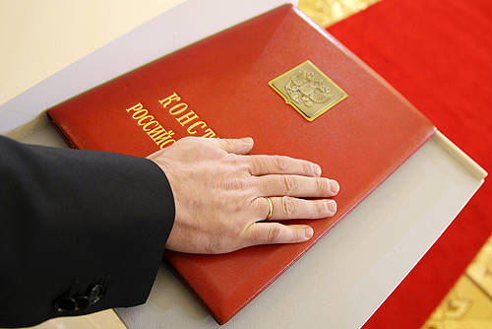

Slide 9
«Чтобы сделать из людей хороших граждан, им следует дать возможность проявить свои права граждан и исполнить свои обязанности граждан».
С. Смайлс, английский писатель

Slide 22
Гимн России.
Принят 7 марта 2001 года

Slide 23
Герб России

Slide 24
Государственный флаг России

Slide 26
РЕФЛЕКСИЯ

Slide 27
Благодарю за работу!

